Slide 1
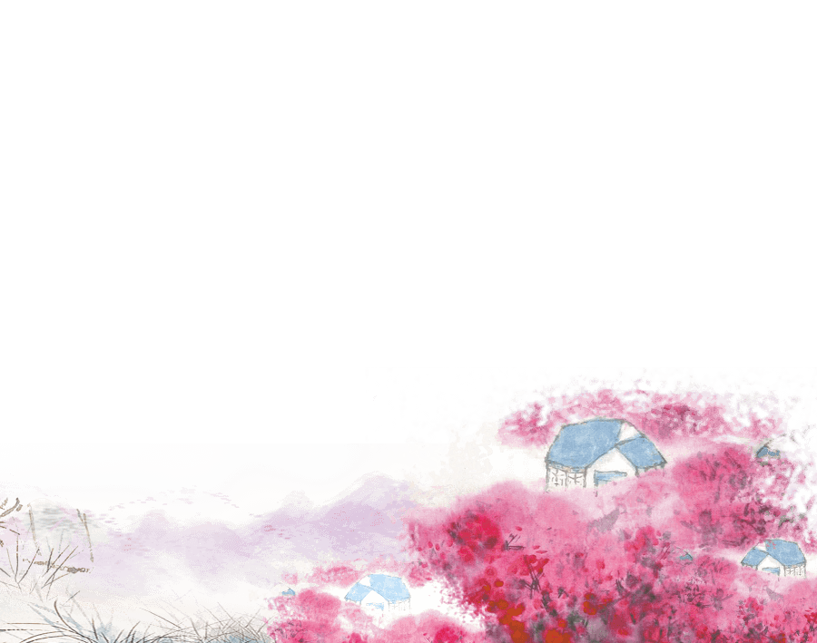





Slide 2


1

Slide 3

2

Slide 4


1. Vị trí địa lý

Slide 5
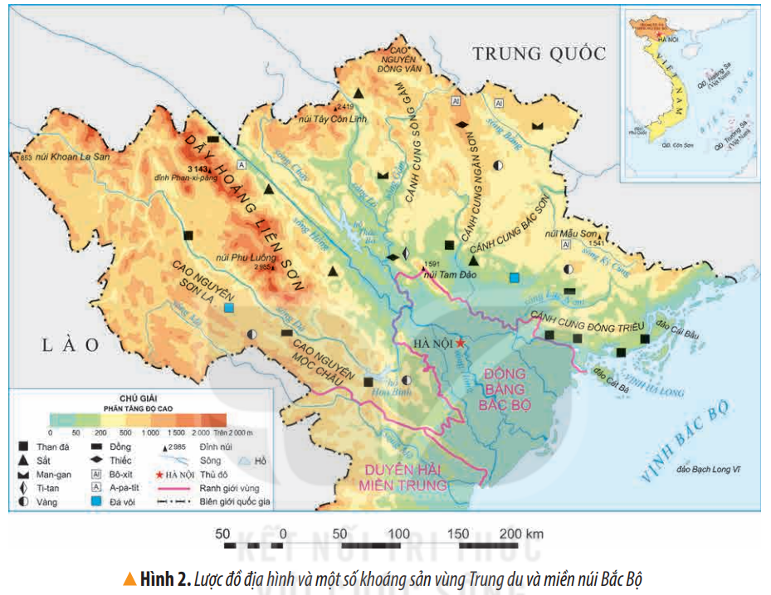
Đọc thông tin và quan sát hình 2, em hãy xác định vị trí của vùng Trung du và miền núi Bắc Bộ trên lược đồ.
Vị trí vùng Trung du và miền núi Bắc Bộ
Các vùng tiếp giáp với vùng Trung du và miền núi Bắc Bộ
Các quốc gia tiếp giáp với vùng Trung du và miền núi Bắc Bộ

Slide 6

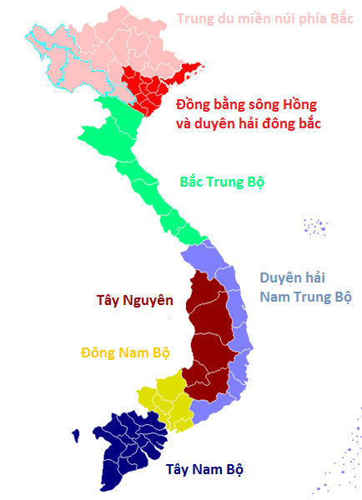
Trung du và miền núi Bắc Bộ là vùng lãnh thổ nằm ở phía bắc đất nước.

Slide 7
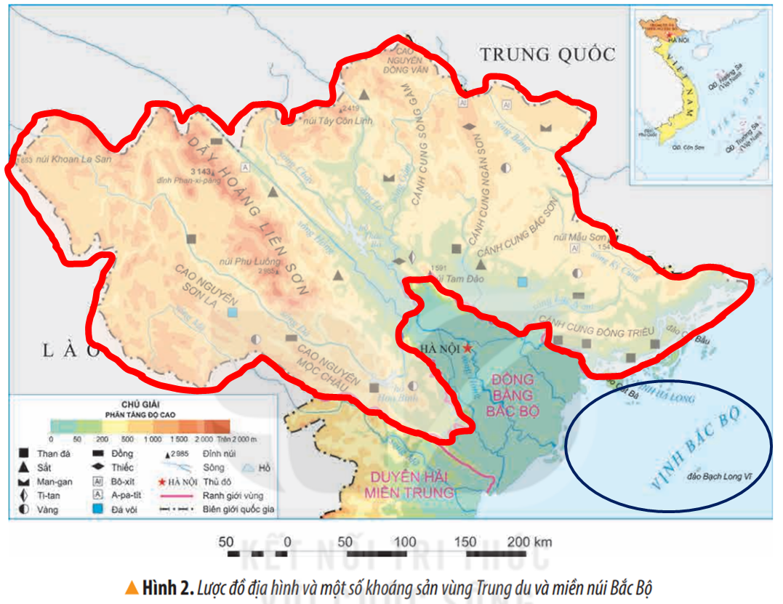
Vùng bao gồm phần đất liền rộng lớn và vùng biển ở phía đông nam.

Slide 8
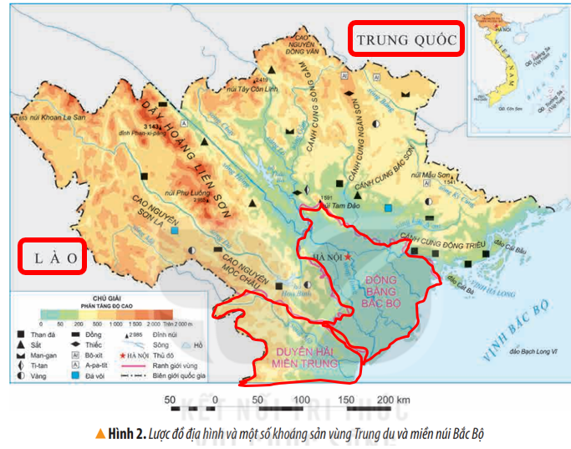
Vùng tiếp giáp các quốc gia: Trung Quốc, Lào; tiếp giáp các vùng: Đồng bằng Bắc Bộ, Duyên hải miền Trung.

Slide 9






